Slide 1
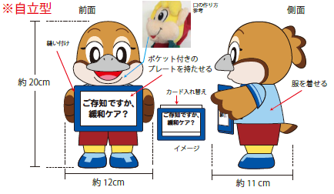
緩和ケアの普及啓発について
参考資料２
○緩和ケアの啓発を目的として、大阪府副知事「もずやん」のぬいぐるみを作成し、
各拠点病院の相談支援センターへ（１体づつ）配布予定。
（現在、作成に向けて業者と調整中）
※イラストは仮のものです。

